Slide 1

A HISTÓRIA DO CAPITALISMO
HENRIQUE ETGES

Slide 2
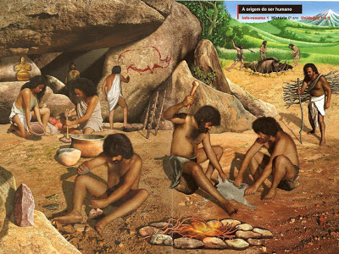
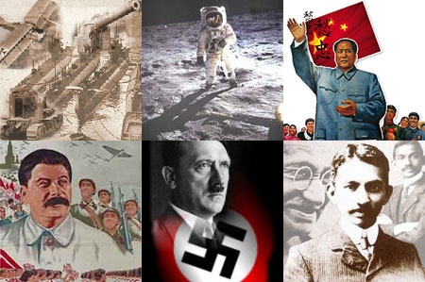
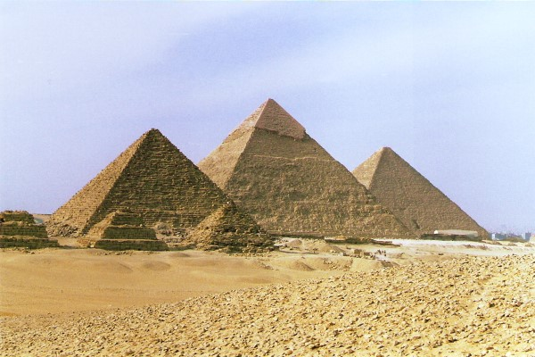
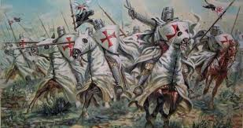
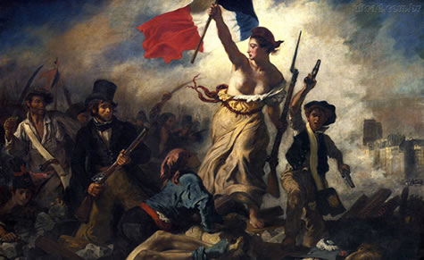
SUMÁRIO
Pré-História (Milhões de anos até 4000a.C)
Idade Antiga (4000a.C até 476d.C)
Idade Média (476d.C até 1453)
Idade Moderna (1453 até 1789)
Idade Contemporânea (1789 até hoje)

Slide 3
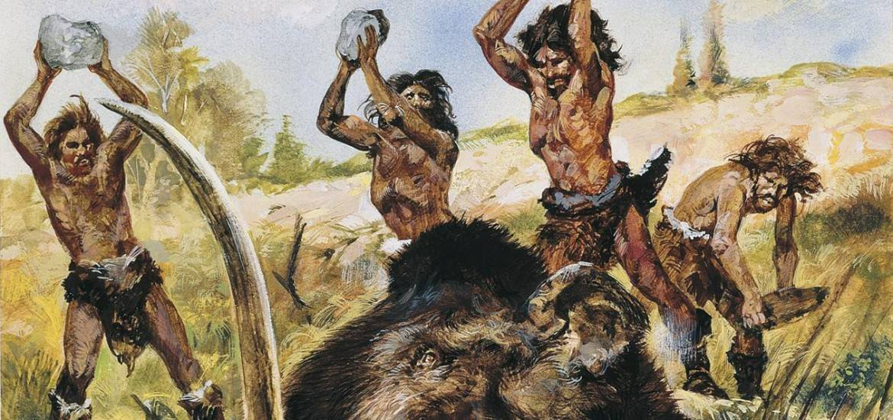
PRÉ-HISTÓRIA
O homem lutava para sobreviver, toda e qualquer coisa era voltada para garantir sua permanência no planeta.
A passagem do tempo tornou cada vez mais difícil sua individualidade, obrigando-o a criar vínculos em forma de grupos.

Slide 4
PRÉ-HISTÓRIA
A junção de indivíduos separados em uma forma coletiva criou os primeiros grupos com o mesmo objetivo.
O desenvolvimento de ferramentas e utilização de recursos a favor de suas tarefas passou a ser utilizada como forma de domar a natureza.

Slide 5
PRÉ-HISTÓRIA
A facilidade promovida por ferramentas facilitava a exploração de recursos e posteriormente a exploração de sua própria espécie.
A exploração de trabalho foi chamada de escravidão e foi utilizada por milênios seguintes, e assim moldando os primeiros conceitos de classe.

Slide 6
A TRANSIÇÃO DA PRÉ-HISTÓRIA PARA ANTIGA
Existiam diversos grupos disputando a supremacia, as conquistas levaram a criação de enormes impérios e territórios, marcantes da idade antiga
Esses impérios desenvolviam sua economia através do saque de outros povos e comércio local, através da troca de produtos (escambo).

Slide 7
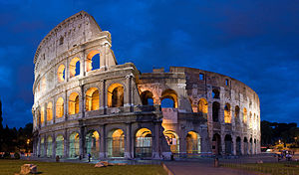
IDADE ANTIGA
Os povos se desenvolviam a medida que aumentavam sua população, assim a força de trabalho ficava cada vez maior.
O imenso legado deixado dos impérios e o sistema de escravatura levou, mais tarde, o aparecimento do sistema feudalista.

Slide 8
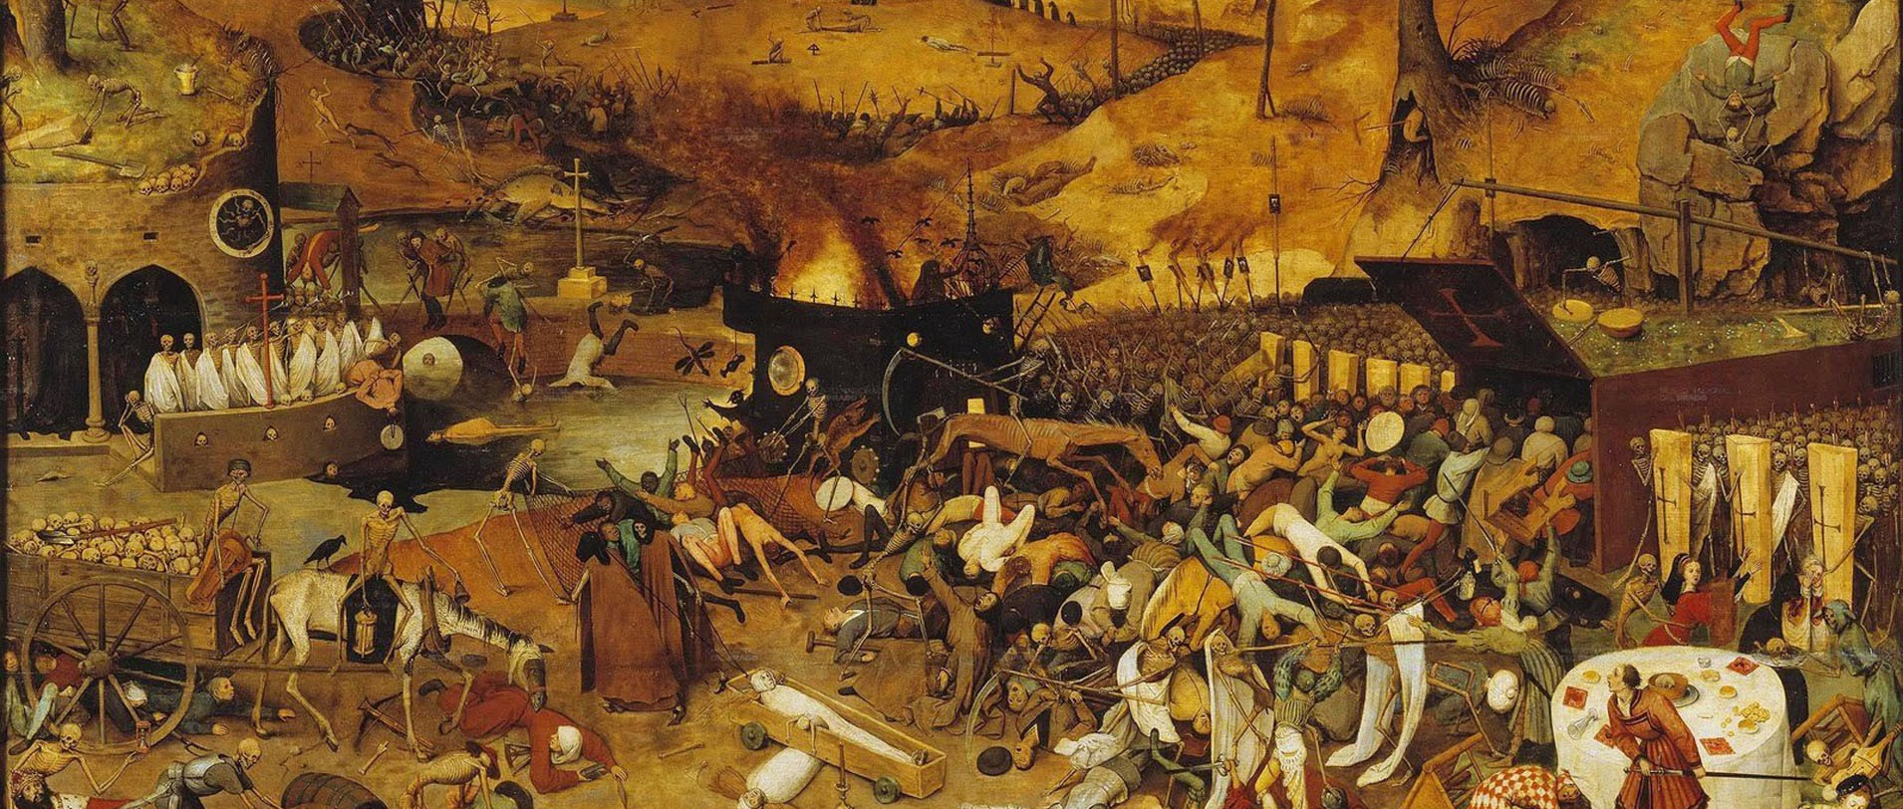
IDADE MÉDIA
A queda do império romano originou um futuro protagonismo do cristianismo e uma mudança de regime social.
O feudalismo, um regime servo-contratual, surgiu como uma alternativa para a exploração através de uma concessão para o servo produzir, visando o lucro do senhor feudal.

Slide 9
IDADE MÉDIA
A agricultura feudal era de baixa produtividade, grande responsável era a baixa tecnologia da época e qualidade de sementes. O sistema de rotação era o principal método utilizado.
Dois terços da terra eram plantados e um ficava em repouso, assim a próxima plantação teria nutrientes da passada. O foco era a vida útil do local, aproveitando o máximo possível.

Slide 10
IDADE MÉDIA
O servo pagava taxas para continuar utilizando das propriedades, dando mercadorias ao reino.
Feudos de toda Europa trocavam a sua mercadoria em centros próprios para isso. O desenvolvimento desses centros atraia comerciantes que já possuíam certo capital.

Slide 11
A TRANSAÇÃO IDADE MÉDIA PARA MODERNA
O comércio barato dos venezianos com o mundo árabe fez despertar o interesse de diversas nações, que desejavam fazer essas mesmas transações.
Nações como Espanha e Portugal que desbravaram o ''novo mundo'', chegando a América e depois ao Brasil. Esse foi uma abertura a uma nova exploração.

Slide 12
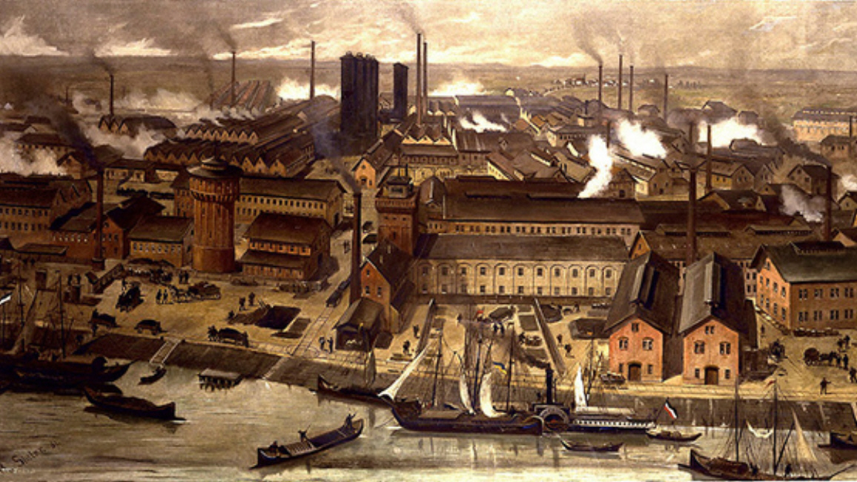
IDADE MODERNA
As transações realizadas com recursos obtidos da exploração acumulavam capital para reinos, que eram usados para financiar guerras e erguer construções em feudos.
O sistema feudalista passou a enfraquecer nos séculos XVI e XVII, o regime absolutista passara a um nível de descontentamento. Este não satisfazia as condições de sua época.

Slide 13
IDADE MODERNA
As revoluções inglesas, no século XVII foram decisivas para o início do capitalismo industrial, a transição pós o mercantilismo, com o início da concentração urbana e divisão do trabalho.
Os territórios, mão de obra barata, a variedade de colônias para obter recursos levaram a Inglaterra ao pioneirismo mundial na questão tecno-industrial.

Slide 14
IDADE MODERNA
O investimento na construção de máquinas para substituição da mão de obra artesanal levou no século XVIII a revolução industrial, marco do capitalismo na idade moderna.
Os avanços levaram a população a buscar a cidade como alternativa para melhorar as condições de vida, já que o foco agora era a cidade e não o campo.

Slide 15
IDADE MODERNA
A partir da expansão marítima, as diferenças plantações nas colônias permitiram um avanço na agricultura, devido as técnicas empregadas voltadas a produção
A manutenção do campo no século XVIII ocorreu graças a revolução industrial. A indústria apareceu como fornecedora de insumos agrícolas.

Slide 16
IDADE MODERNA
Nesse contexto acentua-se a desigualdade que existiu desde a antiguidade, a ascensão de classes dominantes acarretou em péssimas condições de vida para os habitantes da época.
A jornada de trabalho exaustiva, os baixos salários e as condições precárias das cidades tornavam cada vez pior a vivência no século XVIII.

Slide 17
IDADE MODERNA
John Locke foi um integrante da corrente contratualista e do pensamento liberal. Radicalmente contra o estado, apresenta em uma obra chamada ''Segundo tratado sobre o governo'', justificando a revolução gloriosa
Diferente de Hobbes e Rousseau, o estado de natureza tinha relativa paz. Possuíam direitos como liberdade e propriedade. Prega um estado menor, contrapondo o Leviatã de Hobbes.

Slide 18
IDADE MODERNA
Este se baseou na propriedade privada como fundamental para a individualidade, com ênfase em valores morais. Mostrou também a origem do Estado através da entrega por parte do povo.
O escopo apresentado era o bem estar, evitando o princípio da tirania, dando o povo o direito de resistência e da defesa.

Slide 19
TRANSIÇÃO DA IDADE MODERNA PARA CONTEMPORÂNEA
No final do século XVIII, a revolução francesa destituiu o regime absolutista do país, servindo de inspiração para outros países lutarem por seus objetivos ao redor do globo.
A alavanca do estágio feudal para o capitalismo na França, através da ascenção burguesa que criou um mercado mais profundo e difuso no continente

Slide 20

IDADE CONTEMPORÂNEA
No contexto da revolução industrial, surgem críticos ao sistema. O maior exemplo é o alemão Karl Marx, que estabeleceu parcerias em um novo pensamento: o comunismo.
Para Marx, a história da sociedade é a luta de classes. Existem os dominantes e os dominados (burgueses e proletários.

Slide 21
IDADE CONTEMPORÂNEA
O processo de exploração é construído em uma realidade que deixa o indivíduo preso ao sistema, sem a possibilidade de evoluir.
O processo de tomada dos meios de produção, pertencentes a burguesia pelo proletariado daria início a revolução que instituiria a ''sociedade ideal''.

Slide 22
IDADE CONTEMPORÂNEA
Durante todo o século XIX, o trabalho de Marx foi voltado ao estudo da exploração do trabalho, que se destacou por apontar as mazelas vividas pelos trabalhadores.
Seu trabalho foi importante para inserir uma percepção de consciência nas classes, que mais tarde foi usada na revolução russa.

Slide 23
IDADE CONTEMPORÂNEA
O século XX foi marcado por guerras. A primeira e segunda guerra destacaram o conflito de ideologias que necessitaram de um investimento enorme de recursos.
O embate entre o comunismo soviético e o capitalismo estadunidense protagonizou a guerra fria, que polarizou o mundo.

Slide 24
IDADE CONTEMPORÂNEA
Ainda na questão agrícola, a revolução verde no século XX, pós segunda guerra utilizou a genética como base para melhorar e ampliar a produção de alimentos, principalmente grãos e cereais.
Apesar de seus benefícios, cada vez mais a concentração de terras e impactos ambientais dividem opiniões sobre a revolução verde.

Slide 25
IDADE CONTEMPORÂNEA
O processo de globalização e origem do modelo neo liberal colocaram as transnacionais no comando da economia global, submetendo o mundo a suas tendências e ordens.
O capital continua concentrado com quem já possui-o, formando uma sociedade contemporânea estamental. Porém, é inegável a melhora de vida trazida pelo capitalismo, com evolução e demonstrações de tecnologia e inovação.

Slide 26
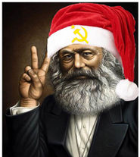
THANKS A LOT!

